Slide 1

MÔN:TỰ NHIÊN VÀ XÃ HỘI
TUẦN 19 - LỚP 3C

Slide 2

Thứ Năm ngày 23 tháng 1 năm 2025
TỰ NHIÊN VÀ XÃ HỘI
TIẾT 38. MỘT SỐ BỘ PHẬN CỦA ĐỘNG VẬT
VÀ CHỨC NĂNG CỦA CHÚNG ( Tiết 3)

Slide 3


Khởi động

Slide 4

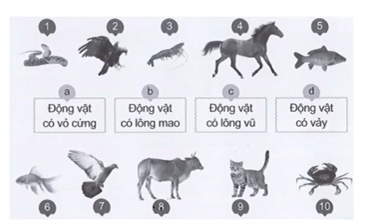

TRÒ CHƠI: ĐỐ VUI
Nối hình các con vật với ô chữ chỉ nhóm động vật cho phù hợp.

Slide 5


Slide 6
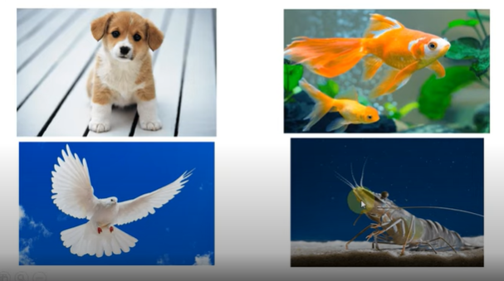
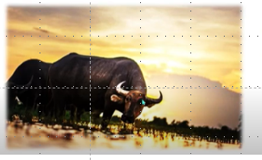
HOẠT ĐỘNG 1
HS giới thiệu trong nhóm hình ảnh ( tranh hoặc hình vẽ) đã sưu tầm về động vật

Slide 7
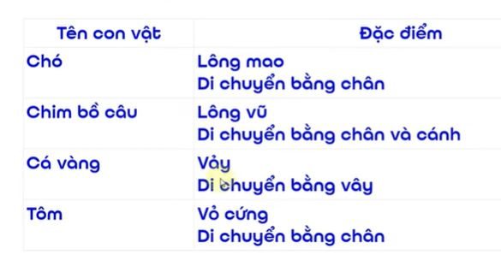
HOẠT ĐỘNG 2

Slide 8
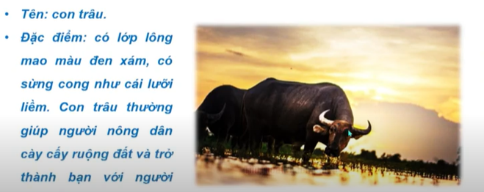

Slide 9
- HS trong nhóm thảo luận, lựa chọn cách phân loại động vật, cách trình bày sản phẩm của nhóm ( sơ đồ tư duy,...)
- HS trong nhóm cùng nhau sắp xếp hình ảnh/tranh vẽ vào các ô phù hợp theo cách phân loại của nhóm.

Slide 10


Slide 11
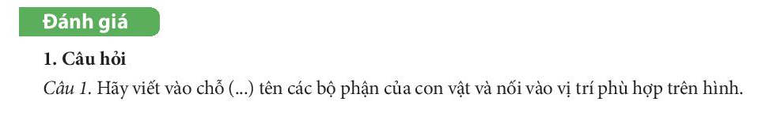
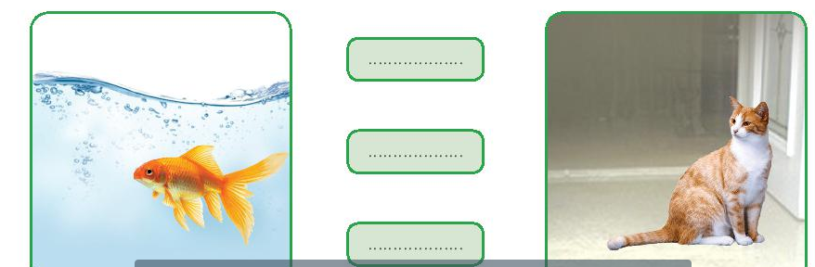
HOẠT ĐỘNG 3.

Slide 12
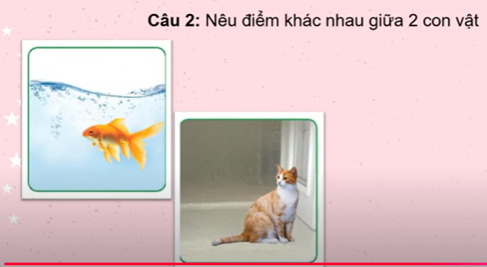
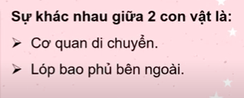

Slide 13
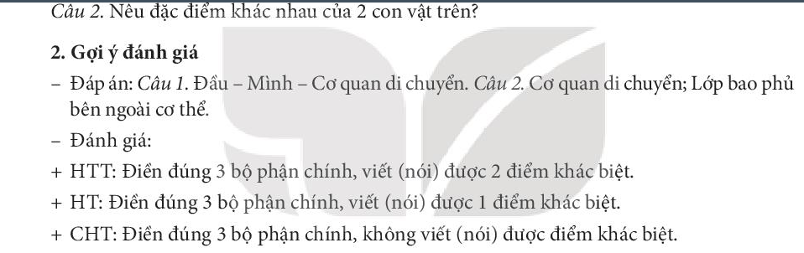

Slide 14

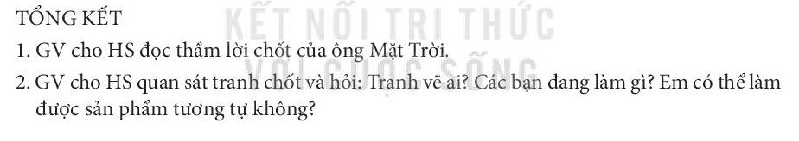

Slide 15


Slide 16


ĐIỀU CHỈNH SAU TIẾT DẠY:
.............................................................................................................................
..........................................................................................................................................................................................................................................................
.
.

